Slide 1
Московское суворовское военное училище
Microsoft Excel
Преподаватель информатики и ИКТ Салимуллина Л.Н.

Slide 2
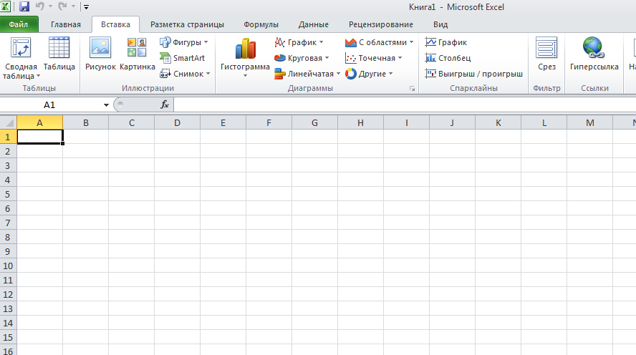
Программа MsExcel:
– электронная таблица (ЭТ),
– используется для вычислений.

Slide 3
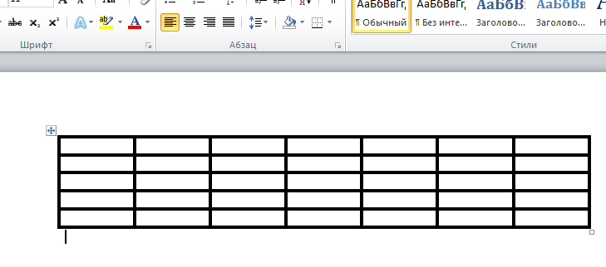
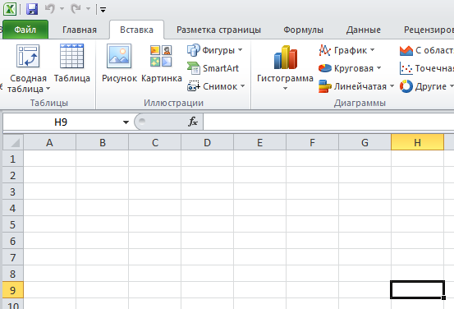
Разница между таблицами MsWord и MsExcel
! В MsExcel можно вычислять

Slide 4
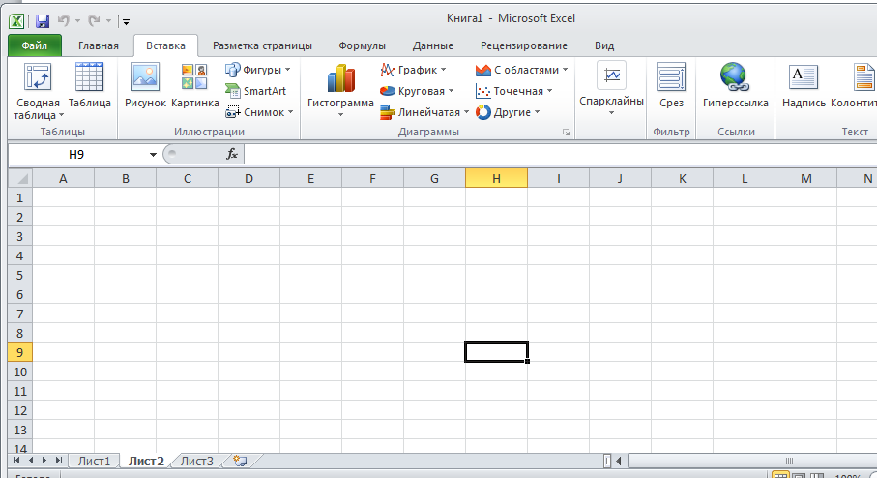
Документ MsExcel: рабочая книга, т.к. состоит из листов (изначально из 3 листов).

Slide 5
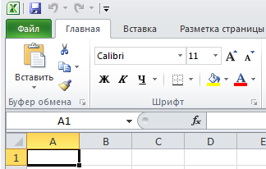
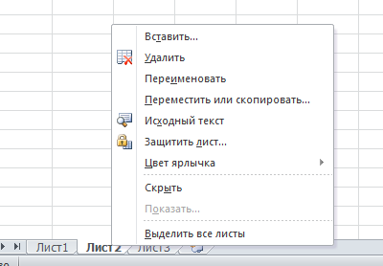
Листы можно: 1. Добавлять
2. Удалять
3. Копировать
4. Перемещать
5. Переименовывать

Slide 6
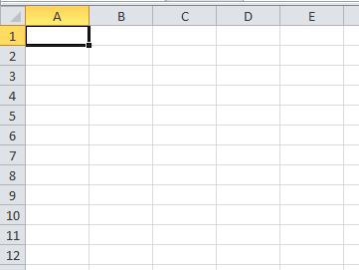
Вид каждого листа – ЭТ, состоящая из столбцов и строк, на пересечении которых образуются ячейки

Slide 7
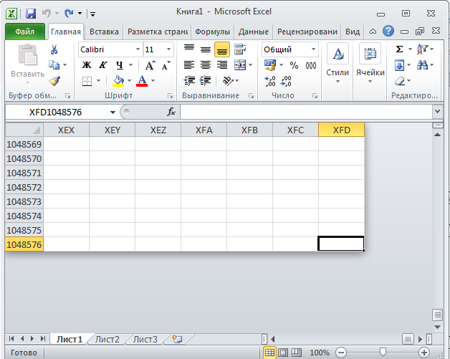
Имена столбцов – латинские буквы от А до IV
(IV – Excel 2003, XFD – Excel 2010)
Имена строк – числа от 1 до 65536
(65536 – Excel 2003, 1048576 – Excel 2010)

